Slide 1
Интерактивная игра
для детей
старшего дошкольного возраста
«Дикие животные нашего леса»

Slide 2
Игра «Чей хвост?» Цель: упражнять в образовании притяжательных прилагательных от существительных. (лосиный, волчий, лисий, заячий, медвежий, беличий). Задание: Назовите, чей это хвост.

Slide 3
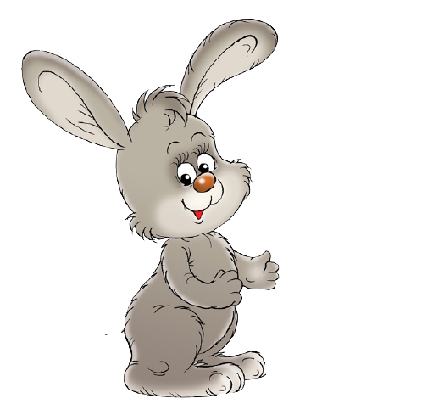
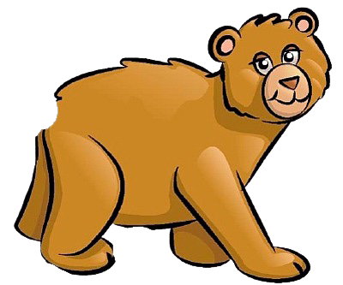
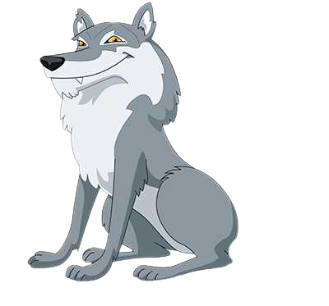
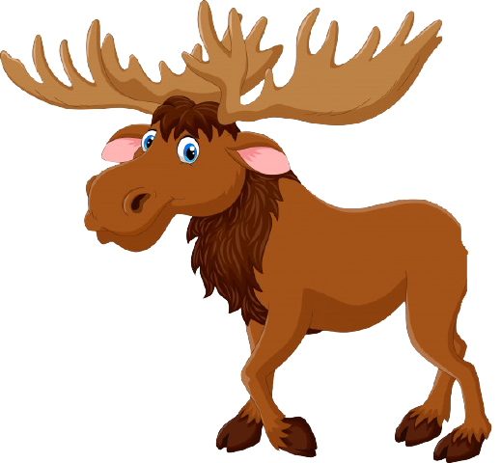
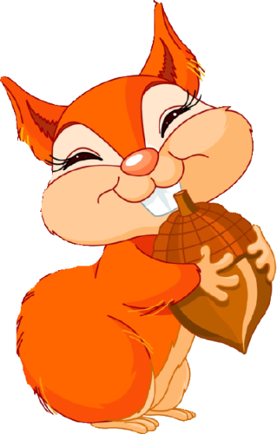
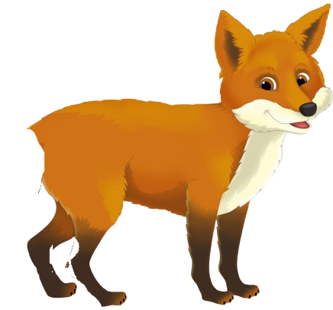
«Чей хвост»

Slide 4
«Чей хвост»

Slide 5
«Чей хвост»

Slide 6
«Чей хвост»

Slide 7
«Чей хвост»

Slide 8
«Чей хвост»

Slide 9
Игра «Чьи следы?» Цель: упражнять в образовании притяжательных прилагательных от существительных. (медвежьи, лосиные, рысьи, беличьи, волчьи). Задание: Назовите, чьи это следы.

Slide 10
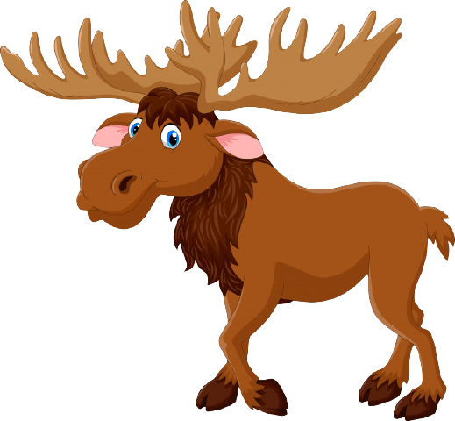
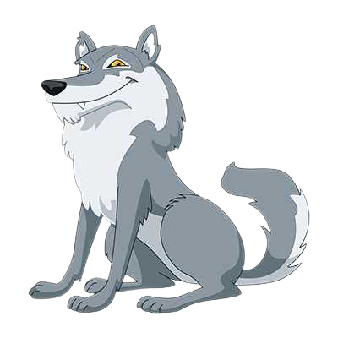
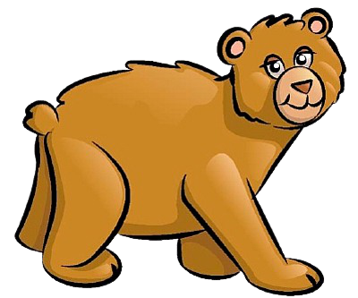
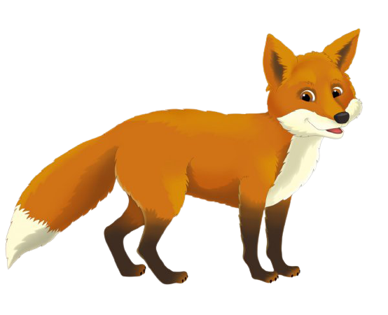
«Чьи это следы»

Slide 11
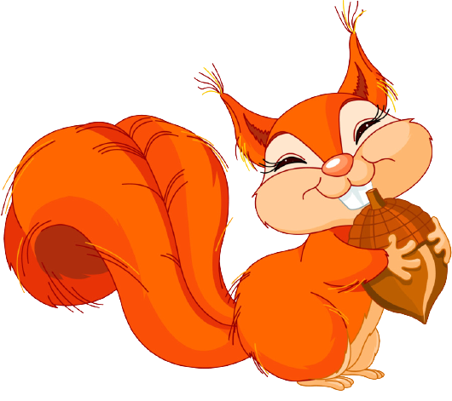
«Чьи это следы»

Slide 12
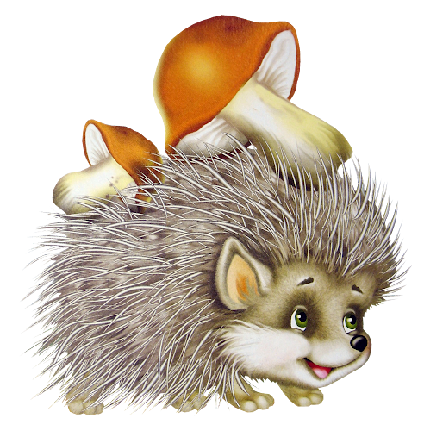
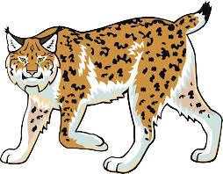
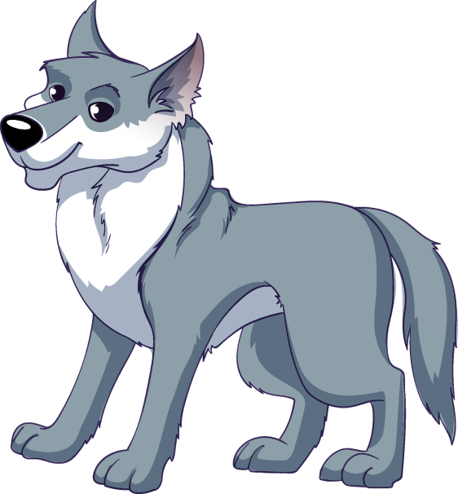
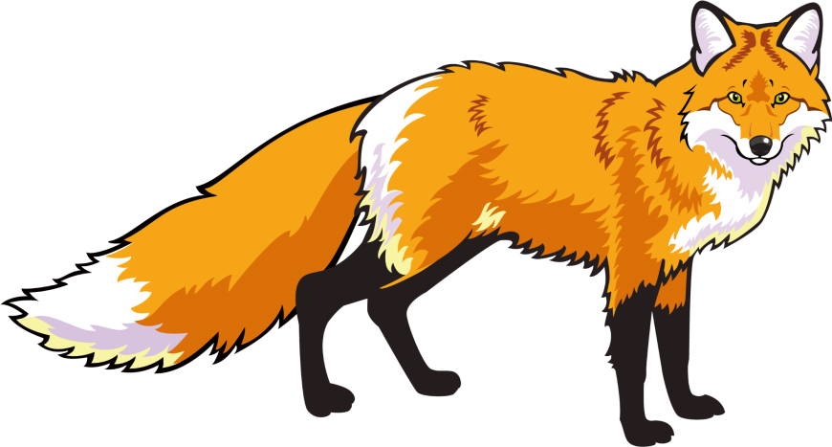
«Чьи это следы»

Slide 13
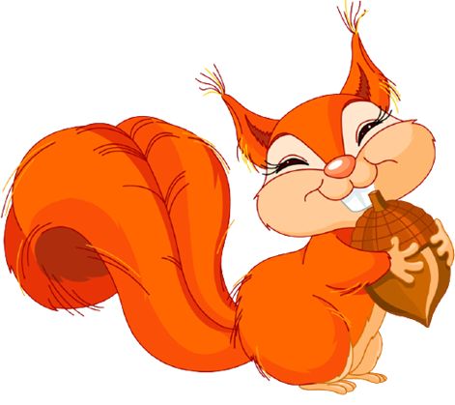
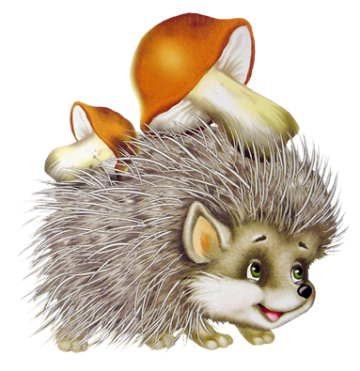
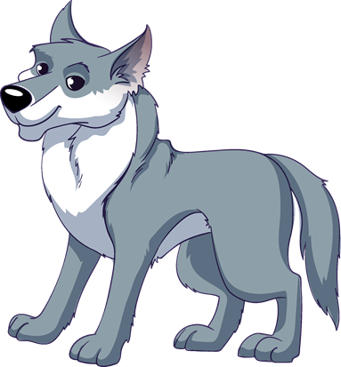
«Чьи это следы»

Slide 14
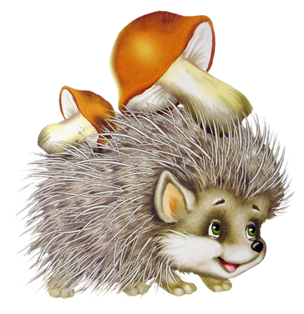
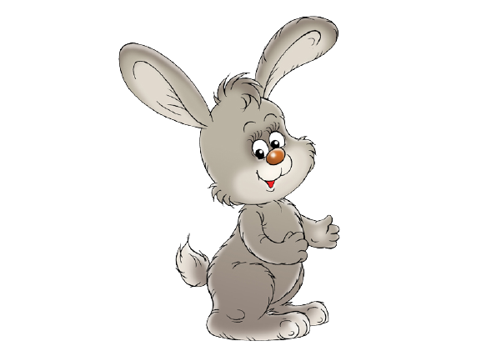

Slide 15
Игра «Кто живет в нашем лесу?» Цель: обобщить знания детей о диких животных родного края. (волк, белка, рысь, заяц, лиса, кабан, медведь, лось, еж). Задание: Назовите, какие животные живут в нашем лесу.

Slide 16
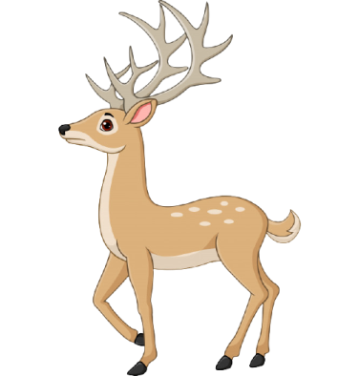
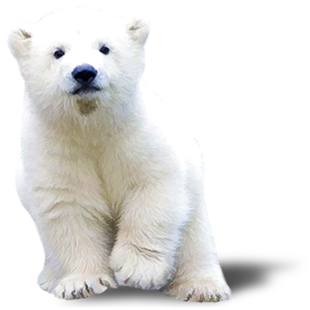
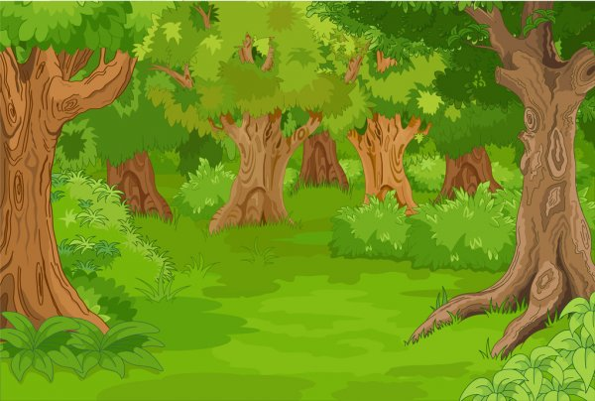
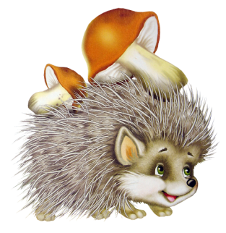
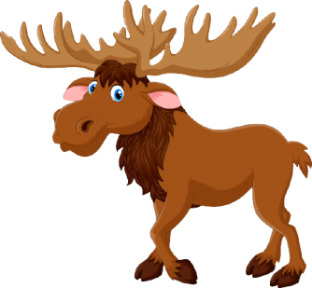
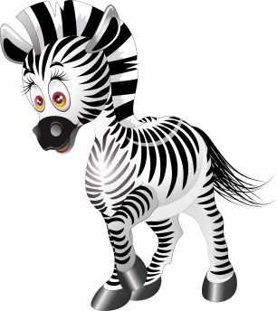
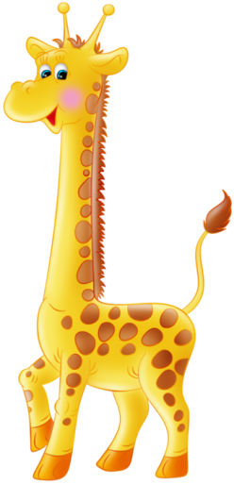
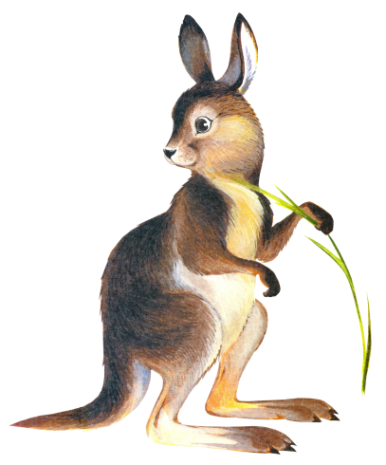
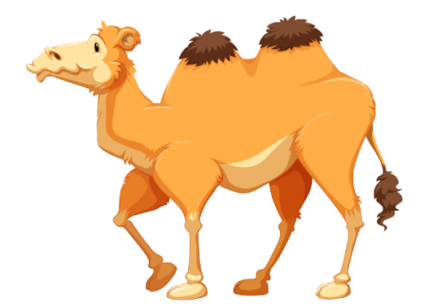
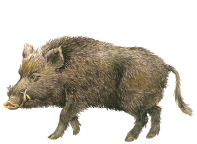
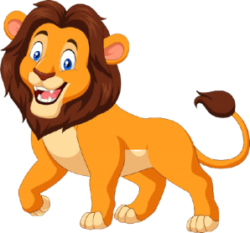
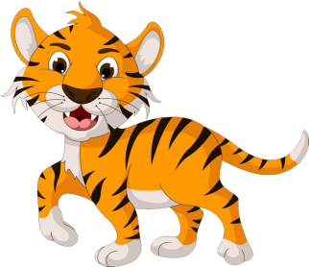
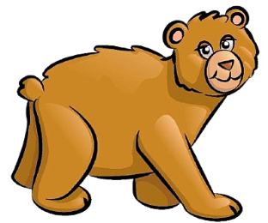
«Кто живет в нашем лесу?»

Slide 17
Игра «Чей это домик?» Цель: упражнять в образовании относительных прилагательных от существительных. Задание: Назовите, чей это домик.

Slide 18
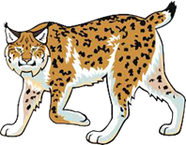
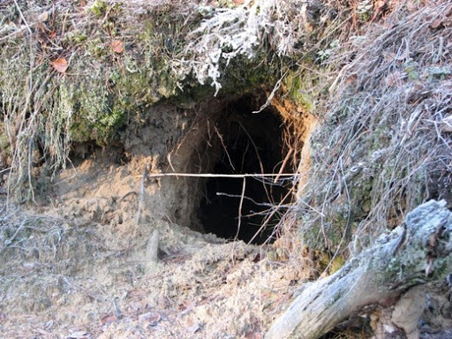
«Чей это домик?»

Slide 19
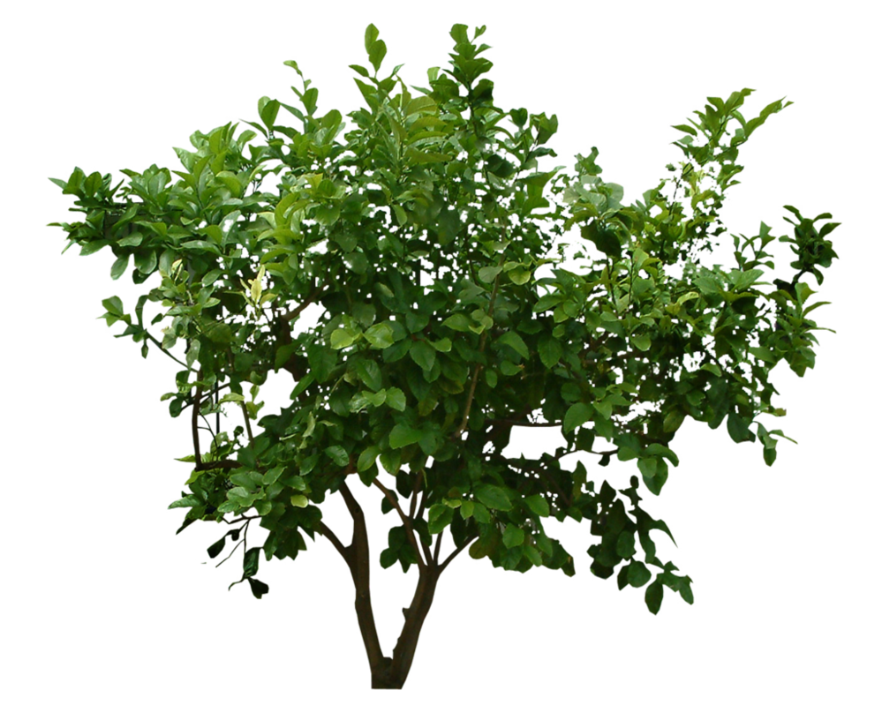
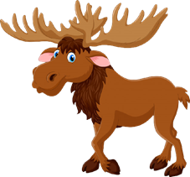
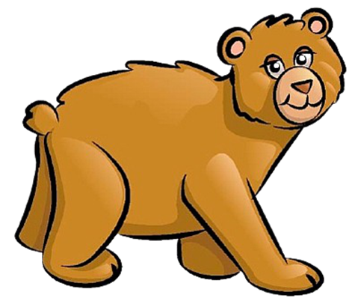
«Чей это домик?»

Slide 20
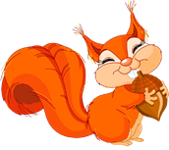
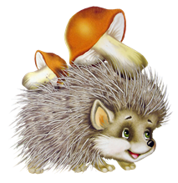
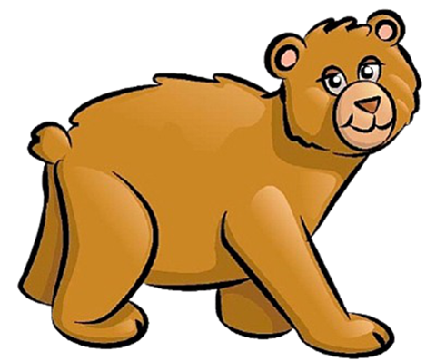
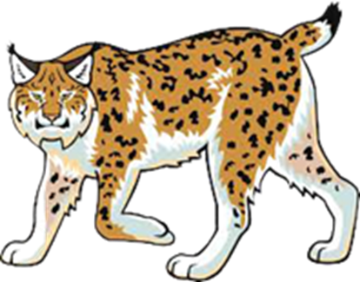
«Чей это домик?»

Slide 21
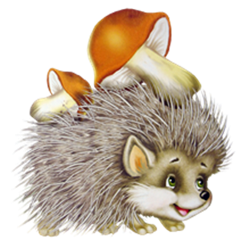
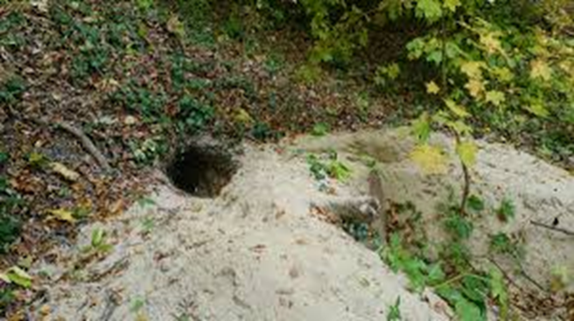
«Чей это домик?»

Slide 22
Игра «Где находится белочка?» цель: Учить понимать значение предлогов: над, под, на, справа, слева. правильно употреблять их в речи; составлять предложения с предлогами. Задание: Назовите, где находится белочка.

Slide 23
«над, под, на, справа, слева»
Какая белочка сидит над деревом?

Slide 24
«над, под, на, справа, слева»
Какая белочка сидит под деревом?

Slide 25
«над, под, на, справа, слева»
Какая белочка сидит справа от дерева?

Slide 26
«над, под, на, справа, слева»
Какая белочка сидит за деревом?

Slide 27
Игра «Чей это звук?» Цель: упражнять в образовании относительных прилагательных от существительных. Задание: Назовите, чей это звук.

Slide 28
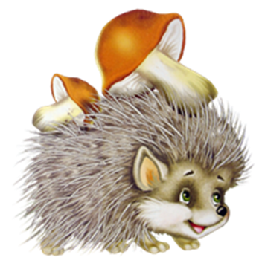
«Чей же это звук»

Slide 29
«Чей же это звук»

Slide 30
«Чей же это звук»

Slide 31
«Чей же это звук»

Slide 32
«Чей же это звук»

Slide 33
«Чей же это звук»

Slide 34
Спасибо
за
внимание!

